Slide 1
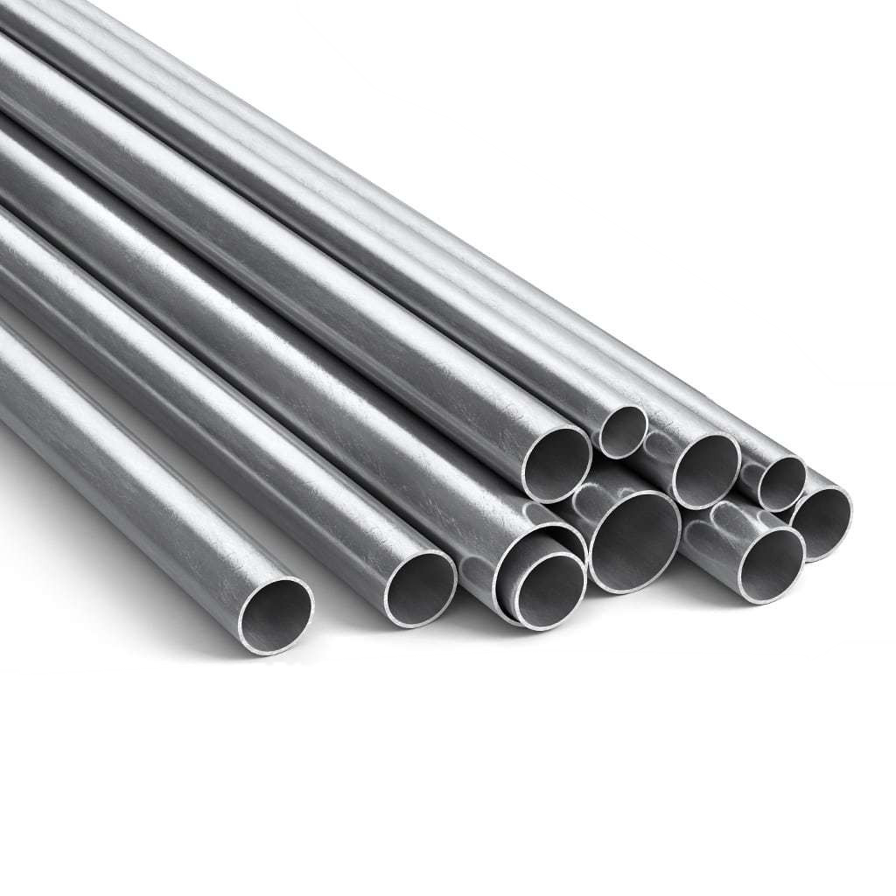
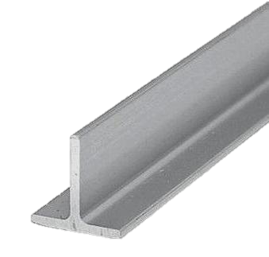
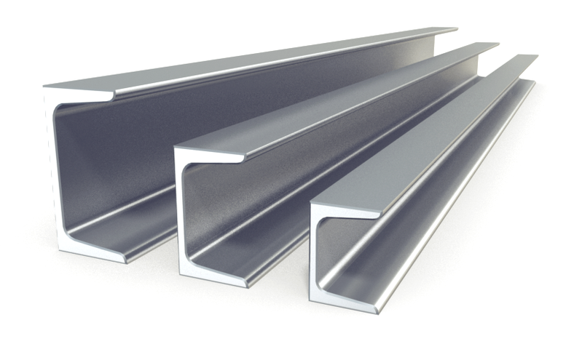
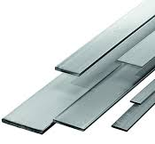
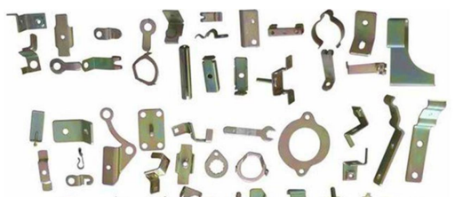
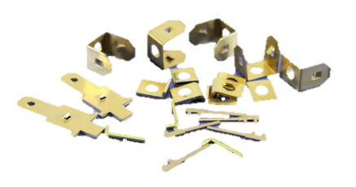
Існуючі способи розкрою листів профілів і труб
Основні параметри плоских деталей та заготовок із листа
габаритні розміри
конфігурація
марка матеріалу
необхідна точність розмірів

Slide 2
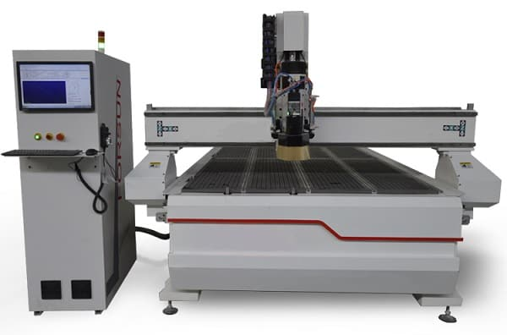
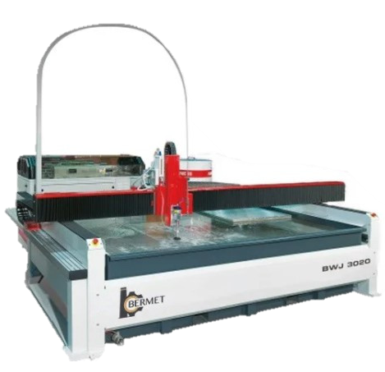
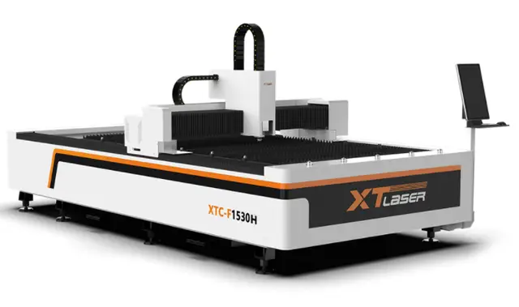
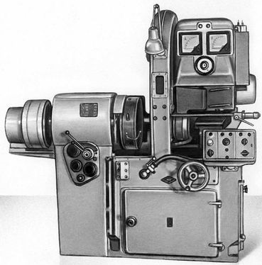
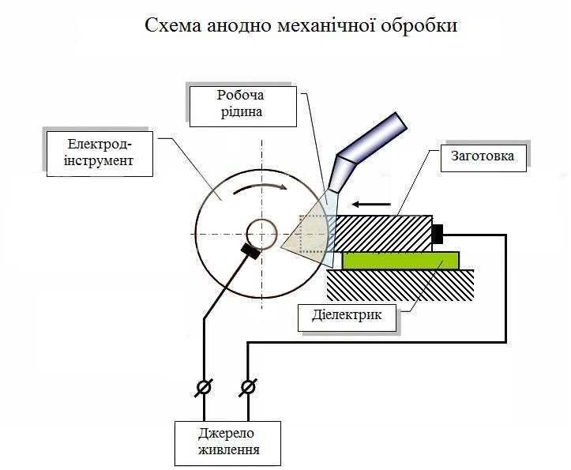
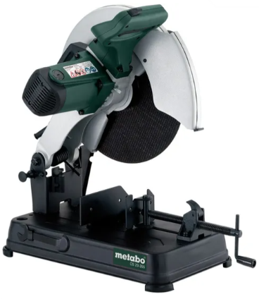
Способи розкрою листів профілів і труб
При високих вимогах до точності (допуск менше 0.3...0.5 мм) та неприпустимості за технічними умовами дефектів, які можливі при різанні на кривошипних ножицях (задирок та ін), прямолінійні кромки великогабаритних деталей обробляють на фрезерних обрізних верстатах
Великогабаритні плоскі деталі з криволінійними контурами з листів легких сплавів отримують переважно фрезеруванням в пакеті. При дослідному та дрібносерійному виробництвах цим же способом одержують і деталі невеликих габаритних розмірів
Плоскі деталі з титанових сплавів і високоміцних сталей внаслідок труднощі здійснення поділу матеріалів зсувом та з утворенням стружки іноді розкроюють методами газолазерного, плазменного різання або гідроабразивного. При невеликих програмах випуску такі деталі можуть бути отримані на верстатах з програмним управлінням.
Розкрій пресованих профілів та труб має свої особливості, зумовлені формою їх перетину. Залежно від розмірів, матеріалу, необхідних чистоти та точності, масштабів виробництва ці напівфабрикати відрізаються на маятникових та дискових пилках абразивних відрізних верстатах, анодно-механічних верстатах, у штампах на пресах.

Slide 3
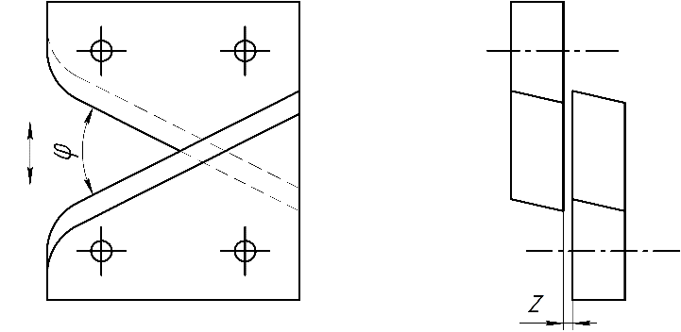
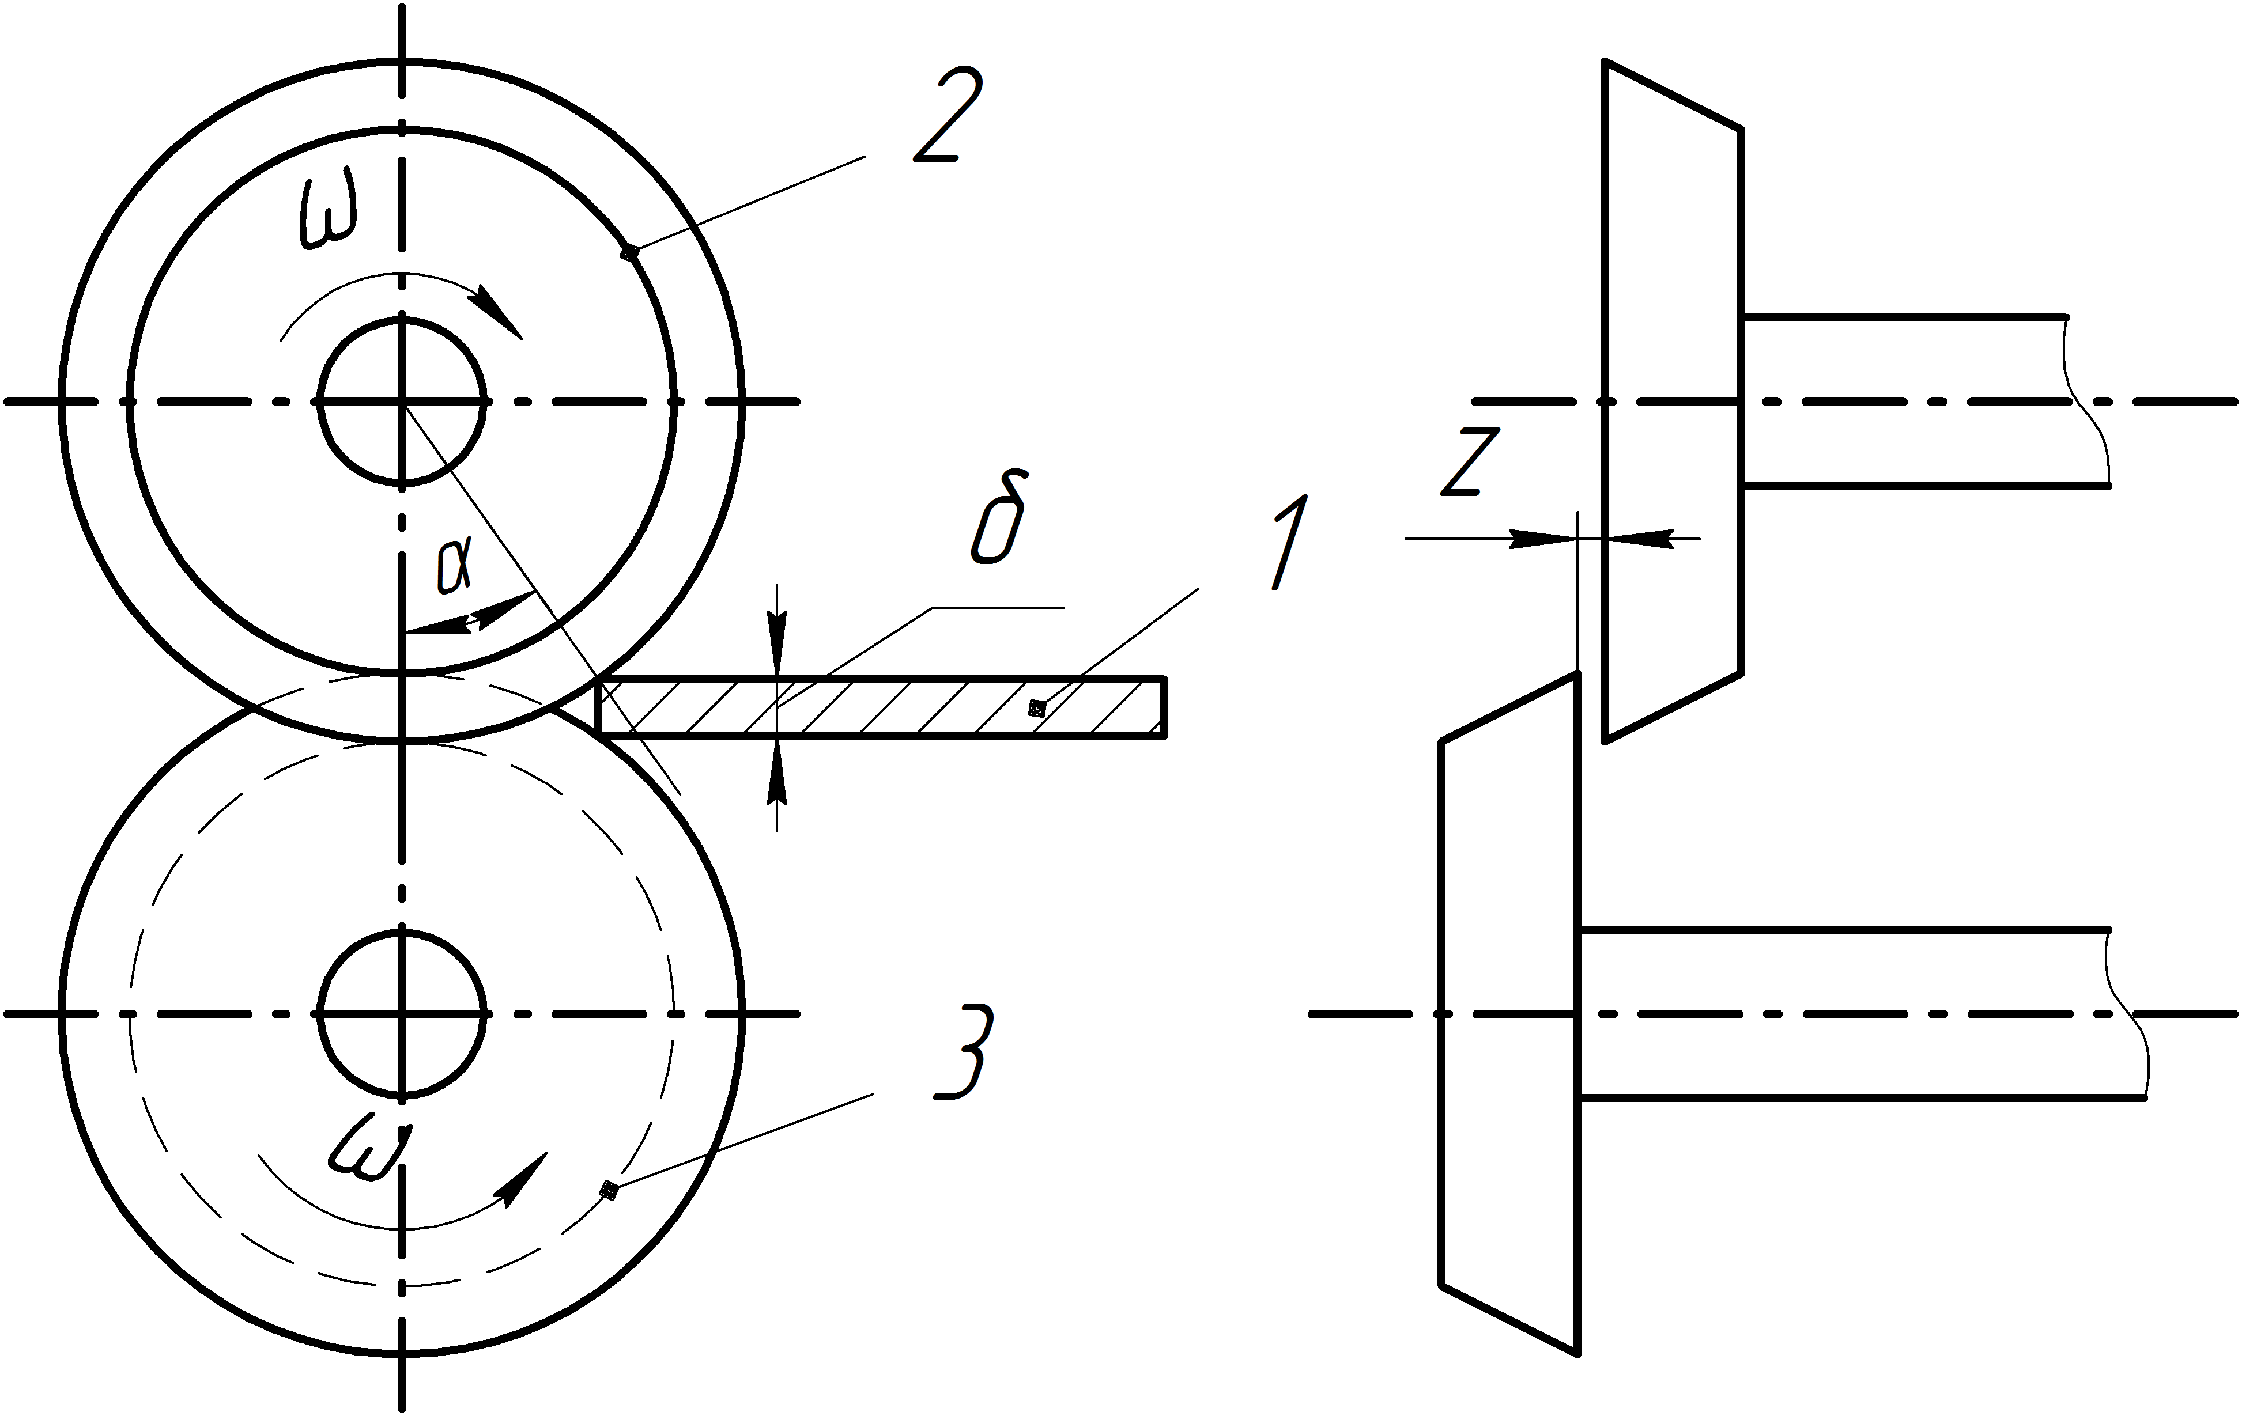
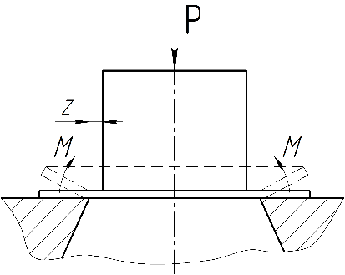
Великогабаритні деталі та заготовки з прямолінійними обрисами при будь-якому типі виробництва, а також деталі середніх і невеликих розмірів при серійному виробництві та невисоких вимогах до точності доцільно отримувати різкою на листових кривошипних ножицях з прямим або похилим розташуванням ножів
Паралельні та гільйотинні ножиці
Одночасний розкрій листів на смуги при масовому виробництві доцільно виконувати безперервною різкою круглими ножами, що обертаються, на багатодискових ножицях. На них же роблять поздовжнє різання стрічки. При необхідності криволінійний розкрій листів може виконуватися на роликових ножицях по розмітці.
Роликові ножиці
Малогабаритні плоскі деталі з листових заготовок та стрічки при великосерійному виробництві отримують вирубуванням у штампах та на пресах. Цей спосіб характеризується високою продуктивністю, нескладністю робочих прийомів, високою точністю та взаємозамінністю, що обумовлюється лише точністю виготовлення штампу.
Штамп
У кожному окремому випадку вид розкрою та необхідне обладнання визначається виходячи з економічної доцільності.

Slide 4
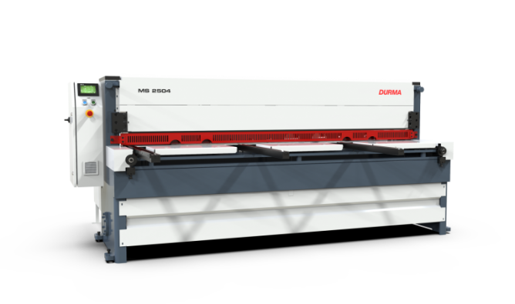
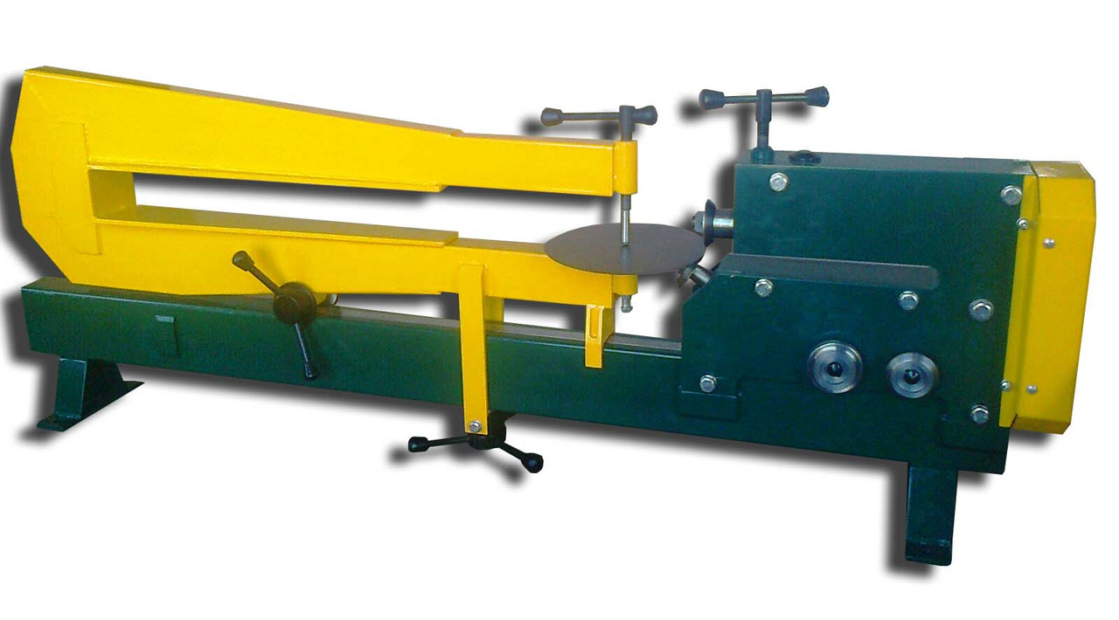
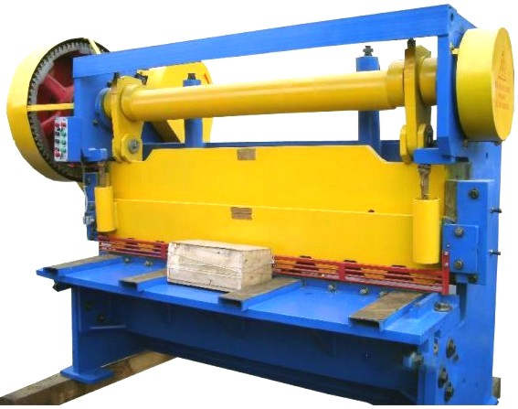
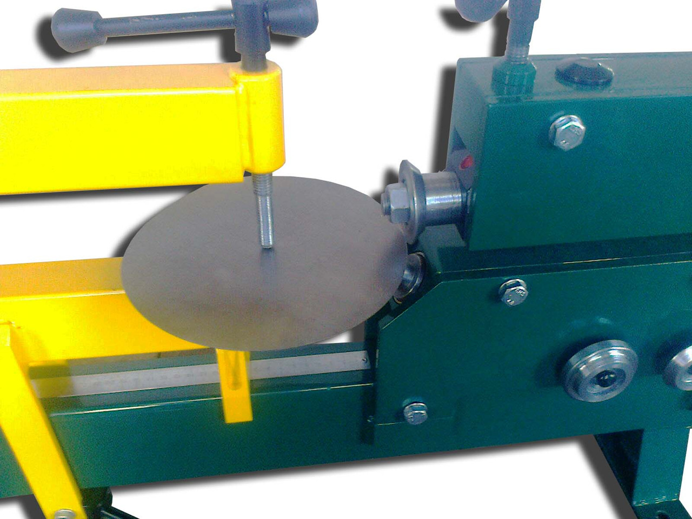
Гільйотинні ножиці
Роликові ножиці

Slide 5
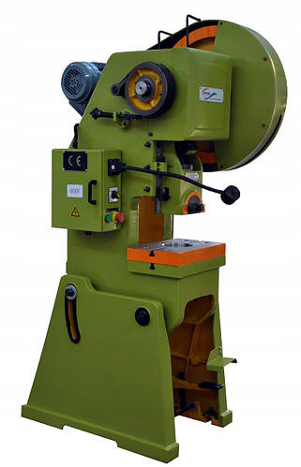
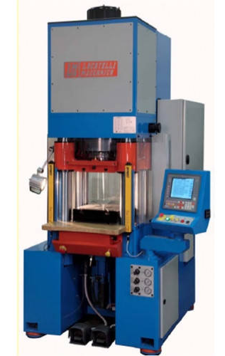
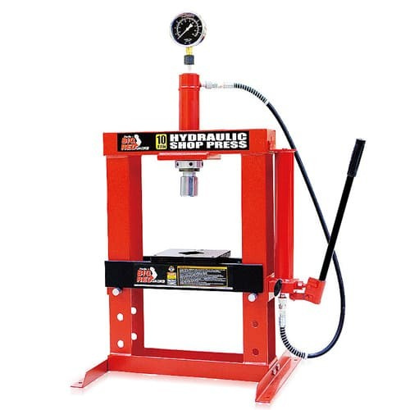
Пресове устаткування
Гідравлічний прес
Кривошипний прес

Slide 6
Особливості процесу зсувної деформації
Процес різання складається з трьох стадій:
вигину заготовки 2 під дією сил, прикладених до кромок ножів, які ріжуть 1 і 3 (пружна);
входження кромок, які ріжуть у матеріал листа внаслідок зминання (пластична);
відділення однієї частини листа від іншої в результаті утворення тріщин (сколювання).
Для процесів різання достатньо зусилля P, що визначається з виразу
S – площа одночасного зсуву матеріалу;
1.3 – коефіцієнт, що враховує нерівномірність товщини матеріалу листа, затуплення ріжучих кромок та ін.;
– границя міцності матеріалу листа.

Slide 7
Карти розкрою (КР)
Карта розкрою є основним технологічним документом, на підставі якого проводиться розкрій деталей та заготовок, визначаються норми витрати матеріалу, розміри та кількість відходів.
Коефіцієнт використаного матеріалу:
- площа деталей,
- площа листа, що розкроюється

Slide 8
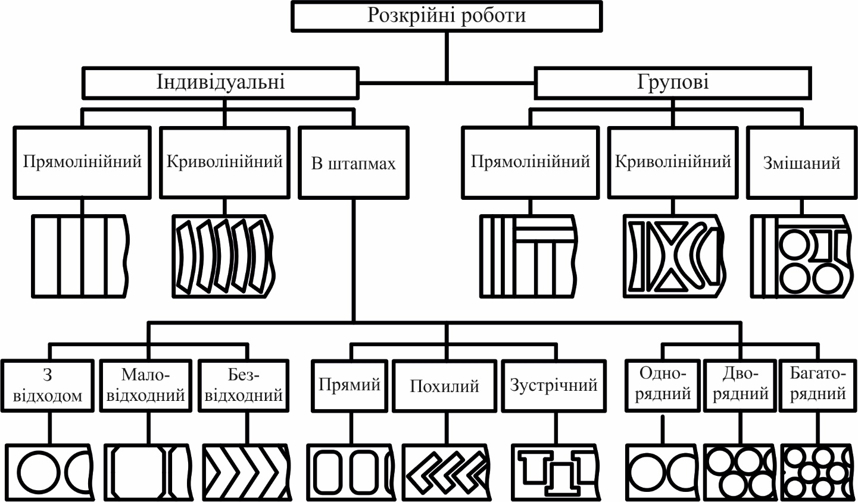
Класифікація процесів розкрою листових напівфабрикатів

Slide 9
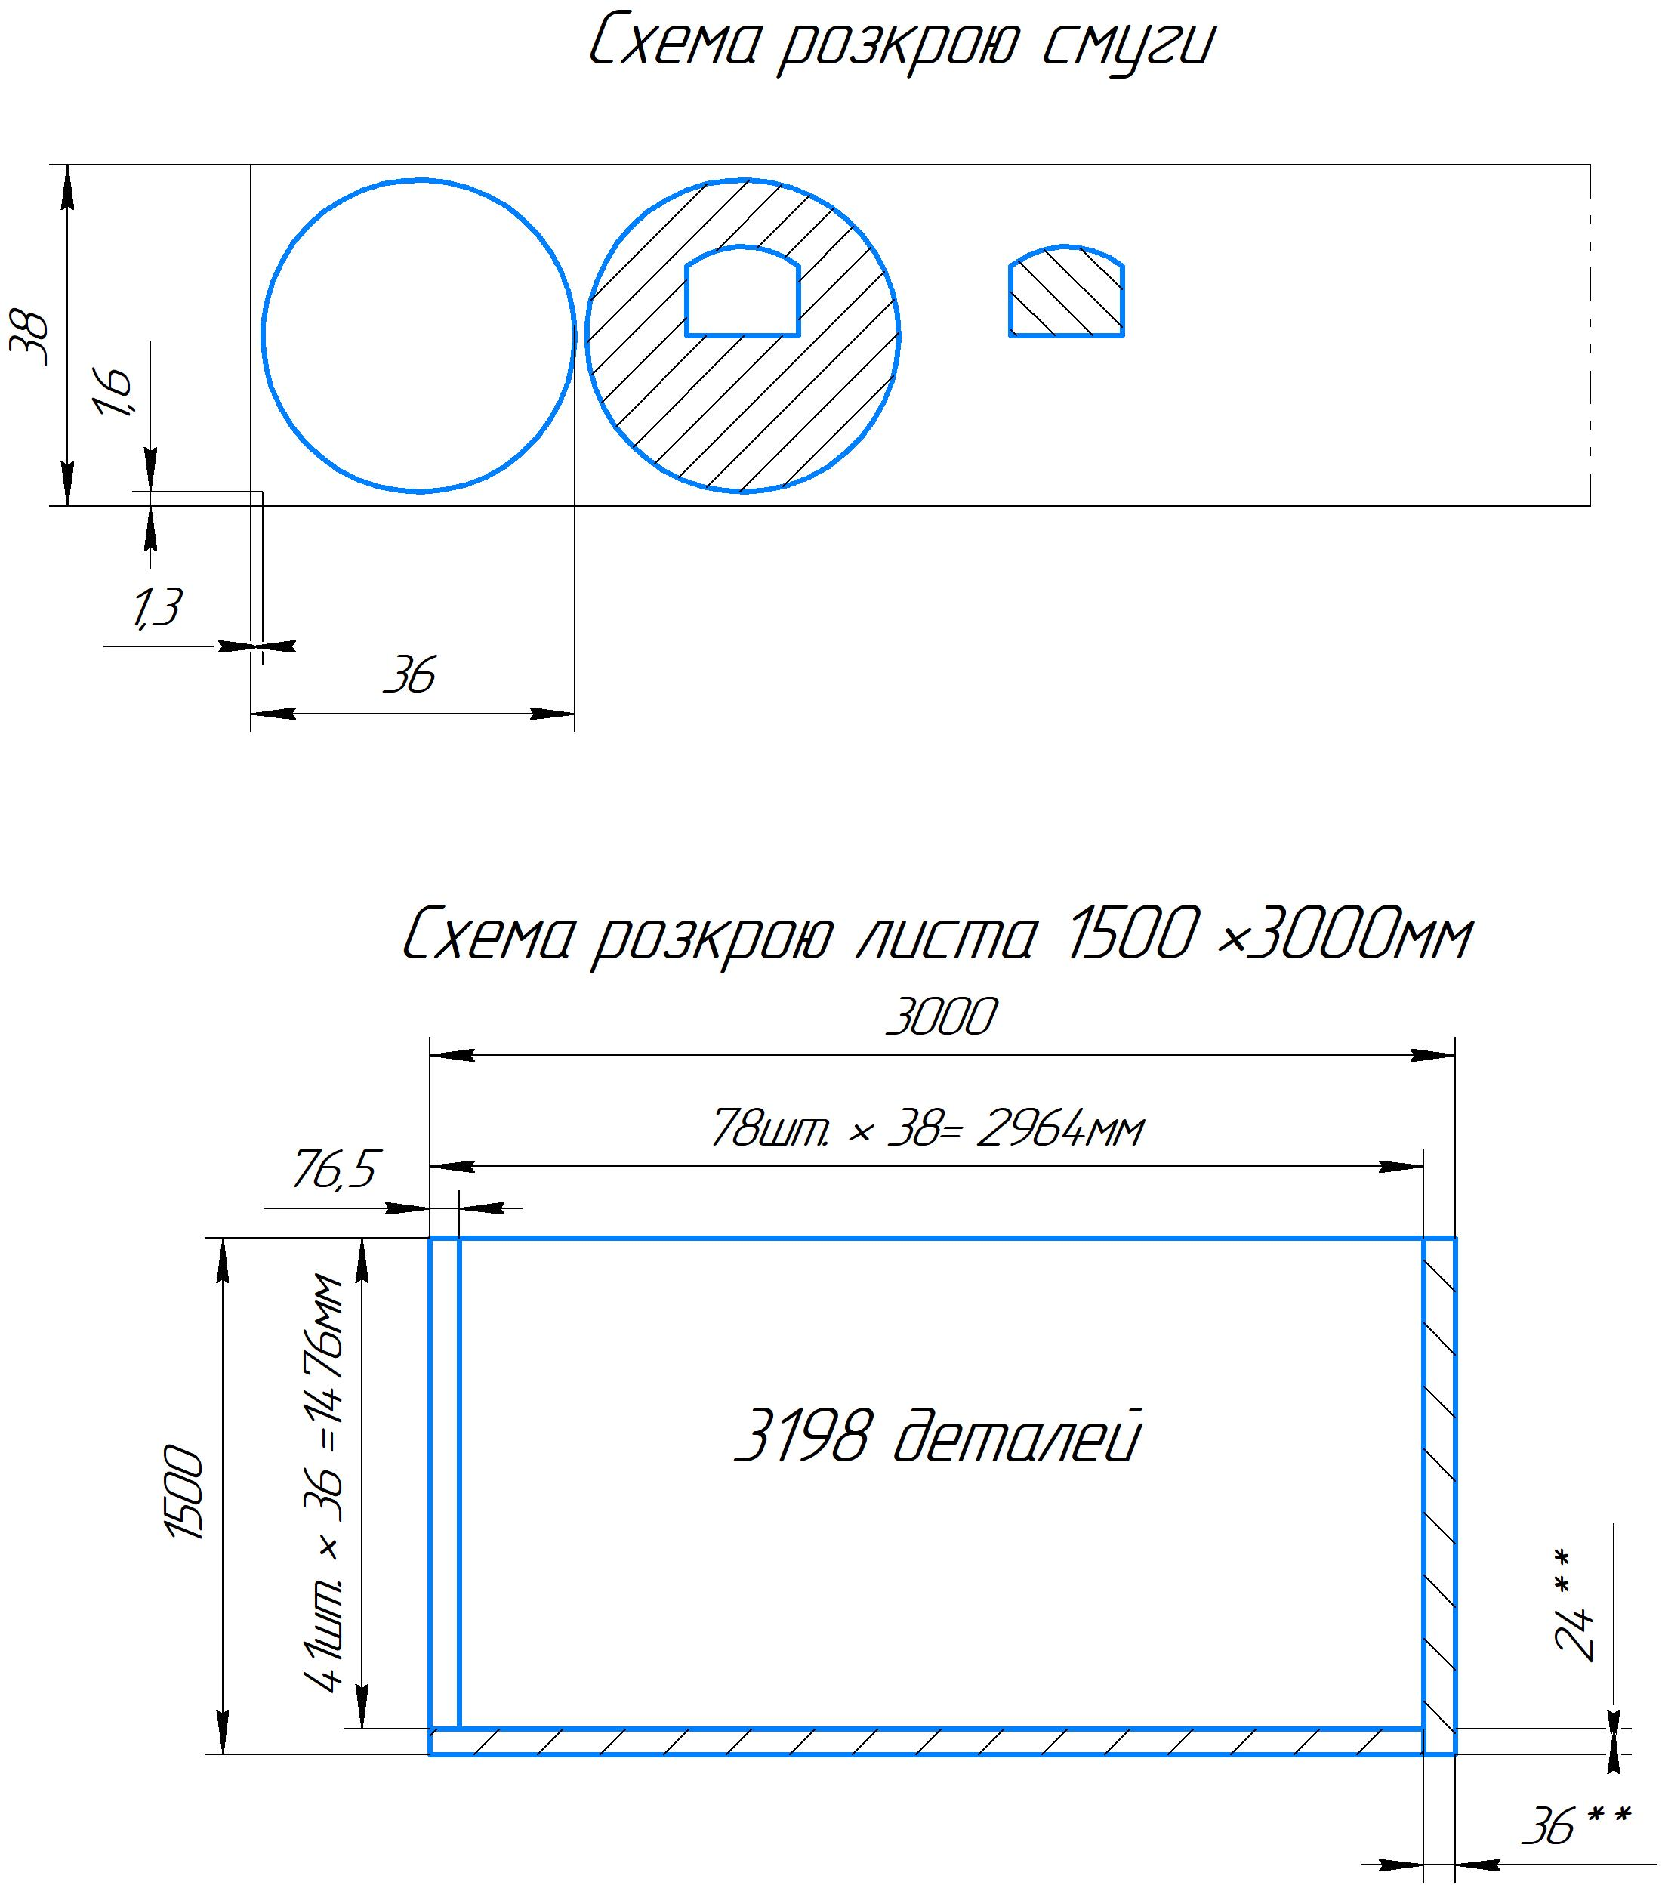
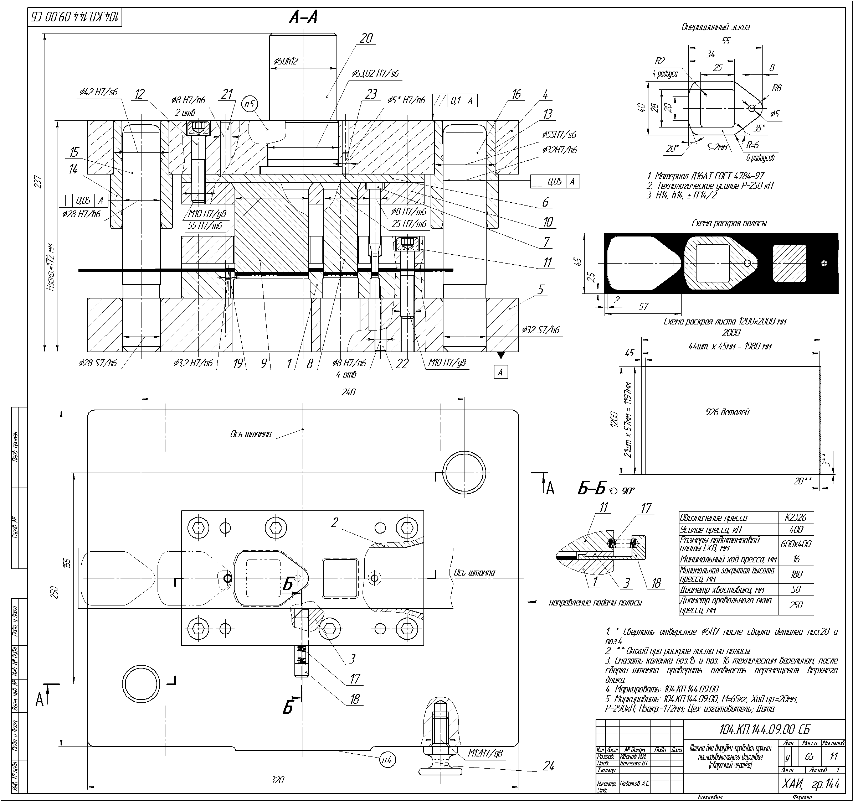
Операціний ескіз
4 радіуси
6 радіусів
1. Матеріал Д16 АТ ГОСТ 4784-97
2. Технологічне зусилля Р=250кН
3. Н14, h12, ± IT14/2

Slide 10
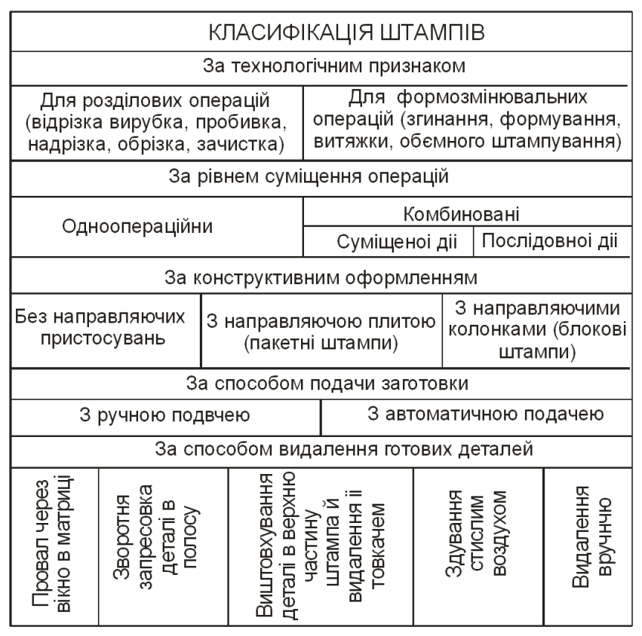
повітрям

